Slide 1


十佳干事竞选
计算机科学与技术学院
竞选人：代翔

Slide 2
目录
个人介绍
01
CONTENTS
工作概述
02
03
不足分析
未来展望
04

Slide 3
Part 01
个人介绍

Slide 4
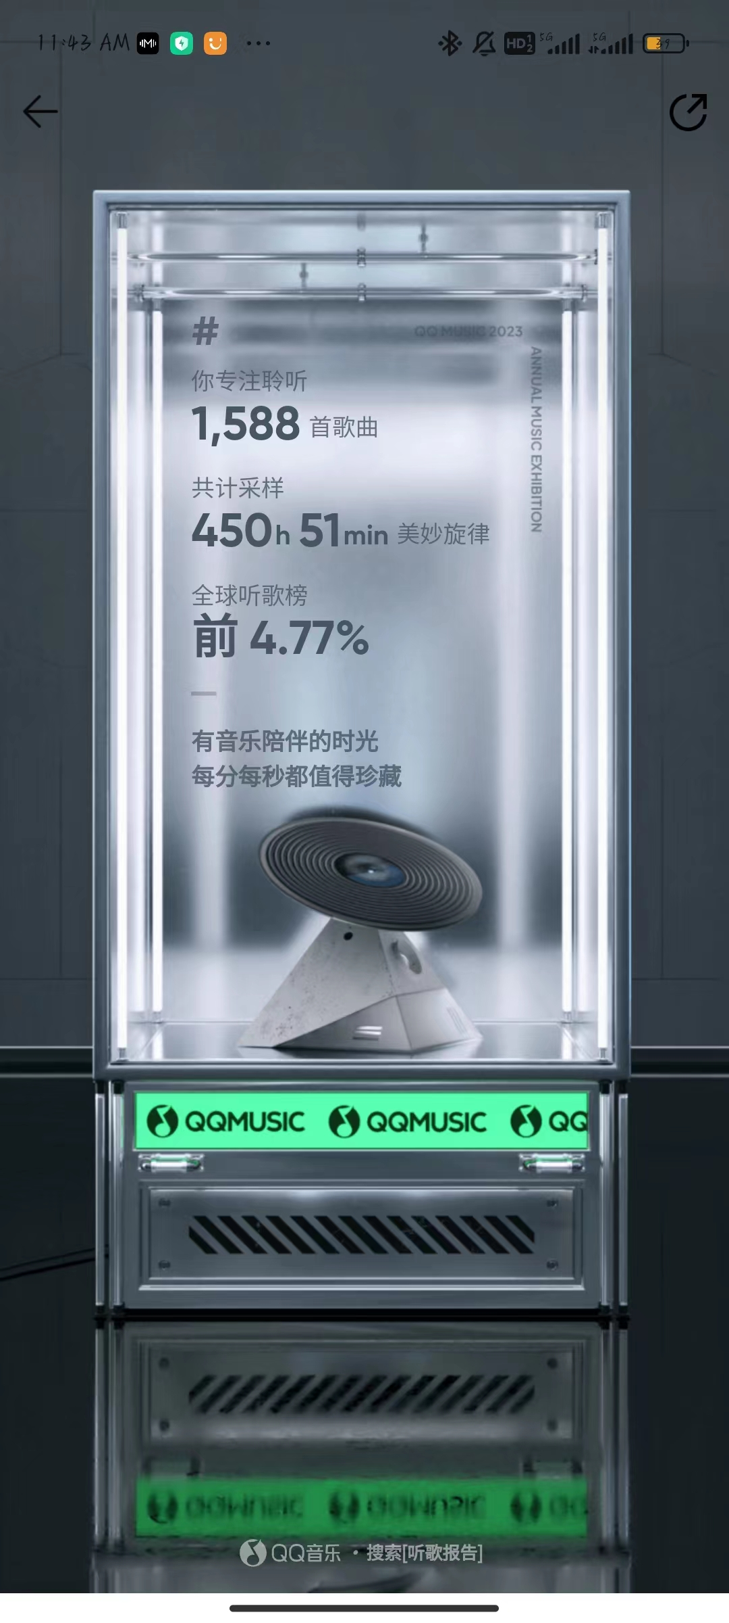
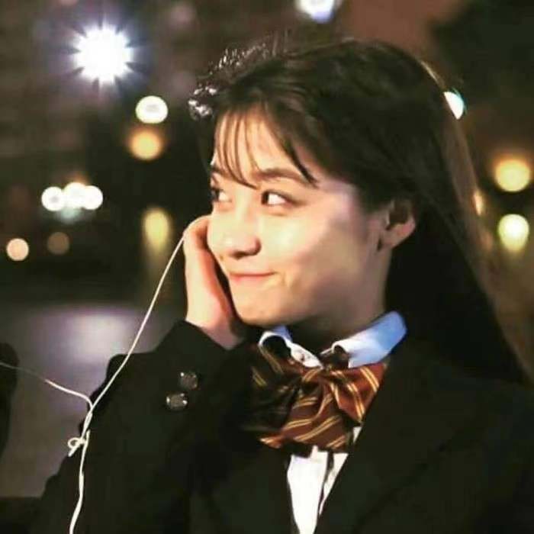
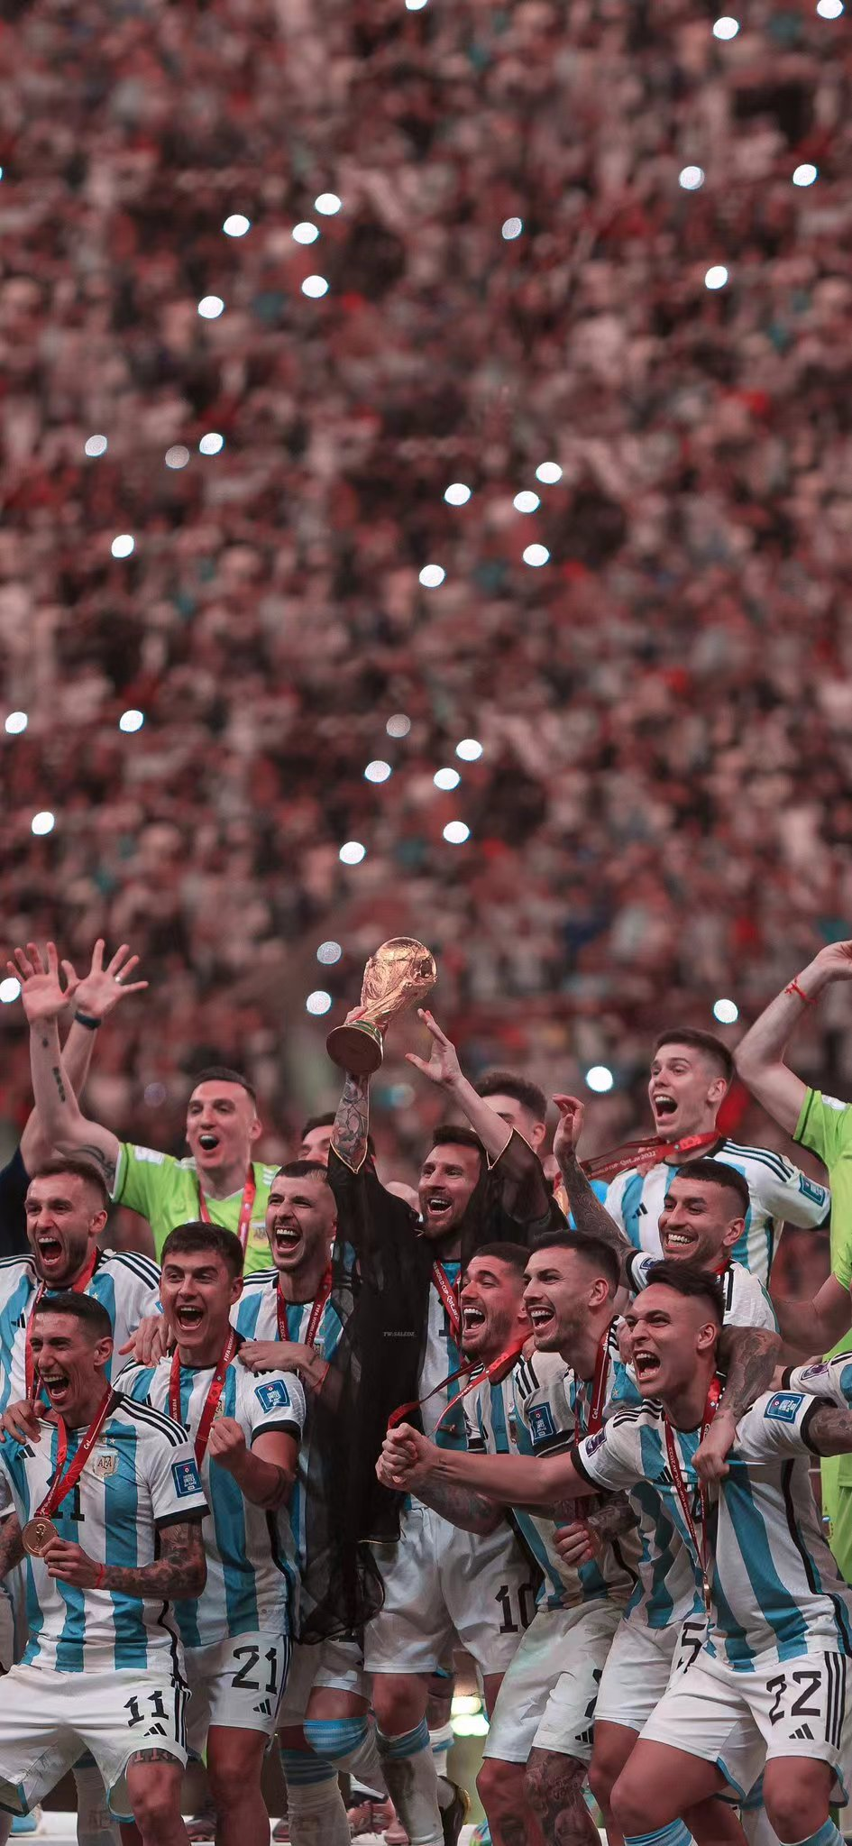
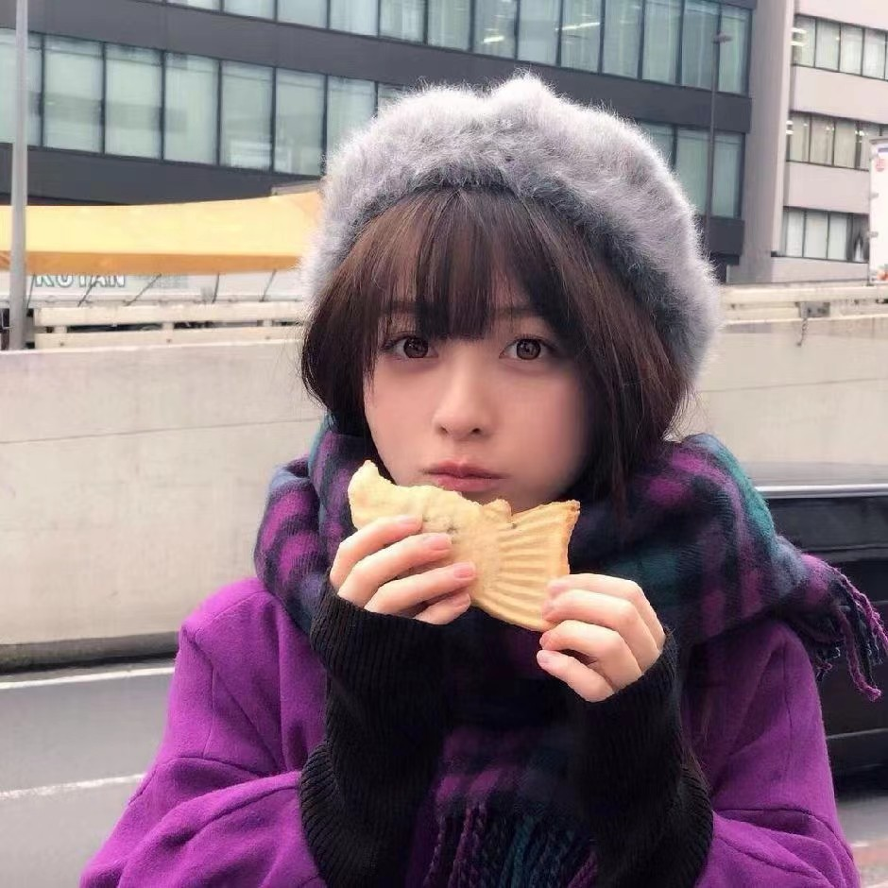
自我介绍
姓名：代翔
籍贯：四川
班级：全英班
爱好：足球、音乐、桥本环奈
性格：ENFP、待人热情、真诚；工作认真负责

Slide 5
Part 02
工作概述

Slide 6
工作概述
活动一
活动四
“你的电脑我来修”
工作：摄影
2023年秋季党校实践学习
工作：推送
01
活动二
活动五
2023秋季两期党校开班仪式暨专题党课第一讲
工作：通讯稿
05
02
校纪委陈正奎书记为计算机学院研究生支部授课
工作：摄影
活动三
04
2023秋季党校专题党课第三讲
工作：推送
03

Slide 7
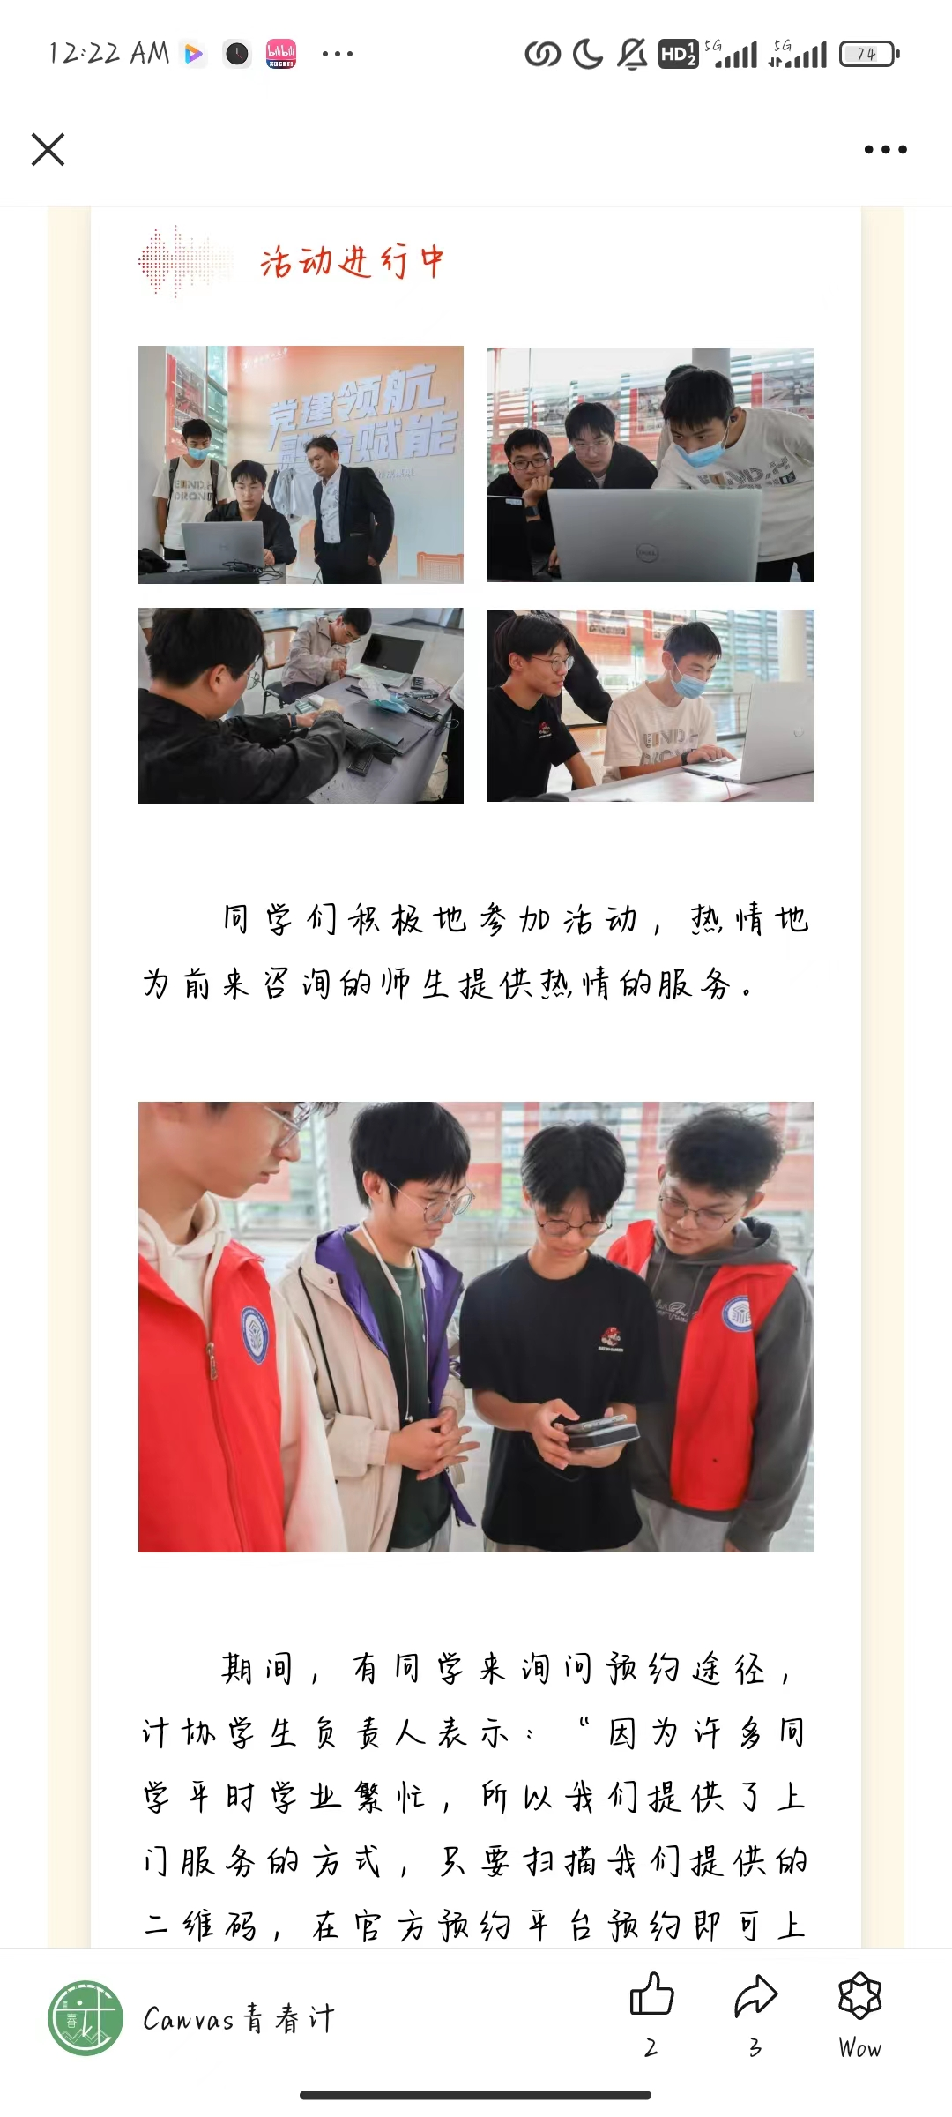
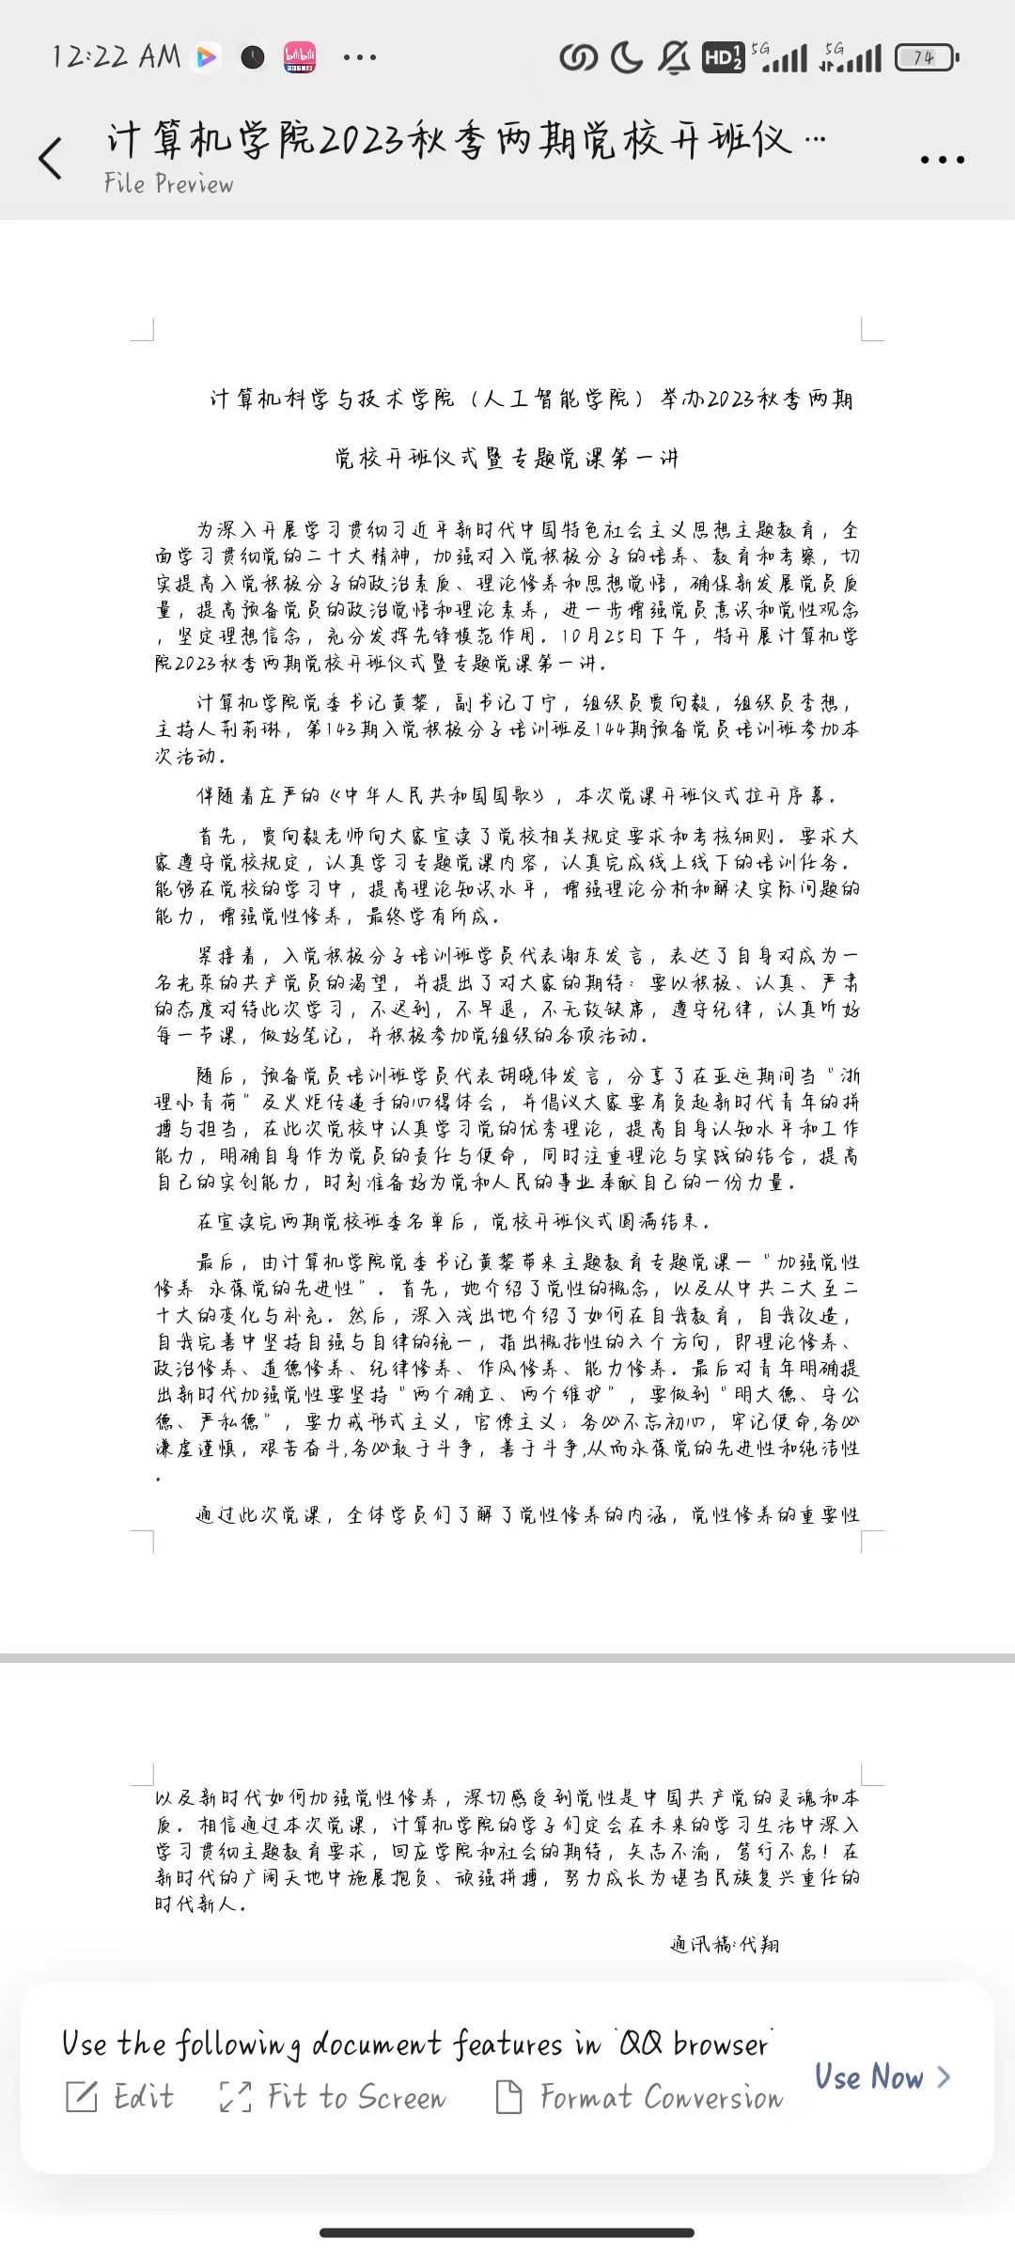
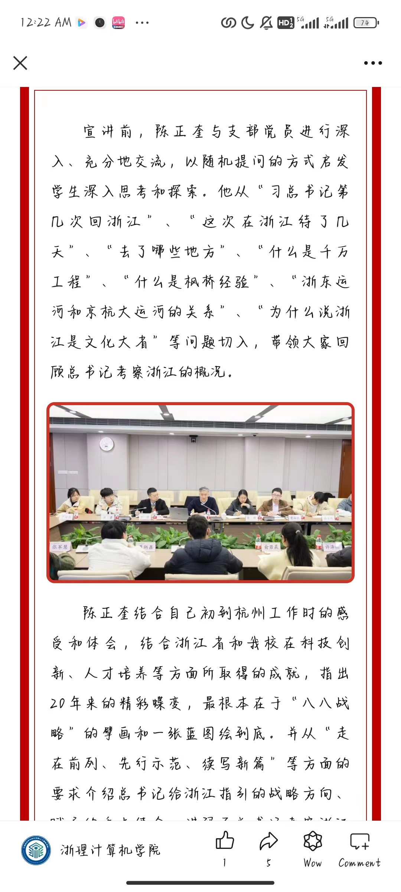
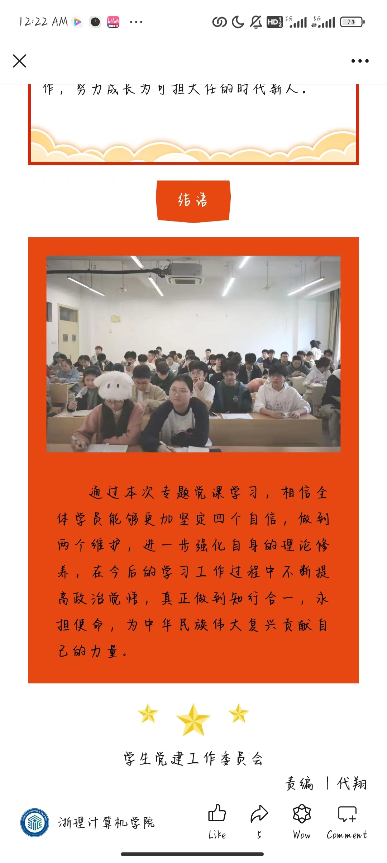
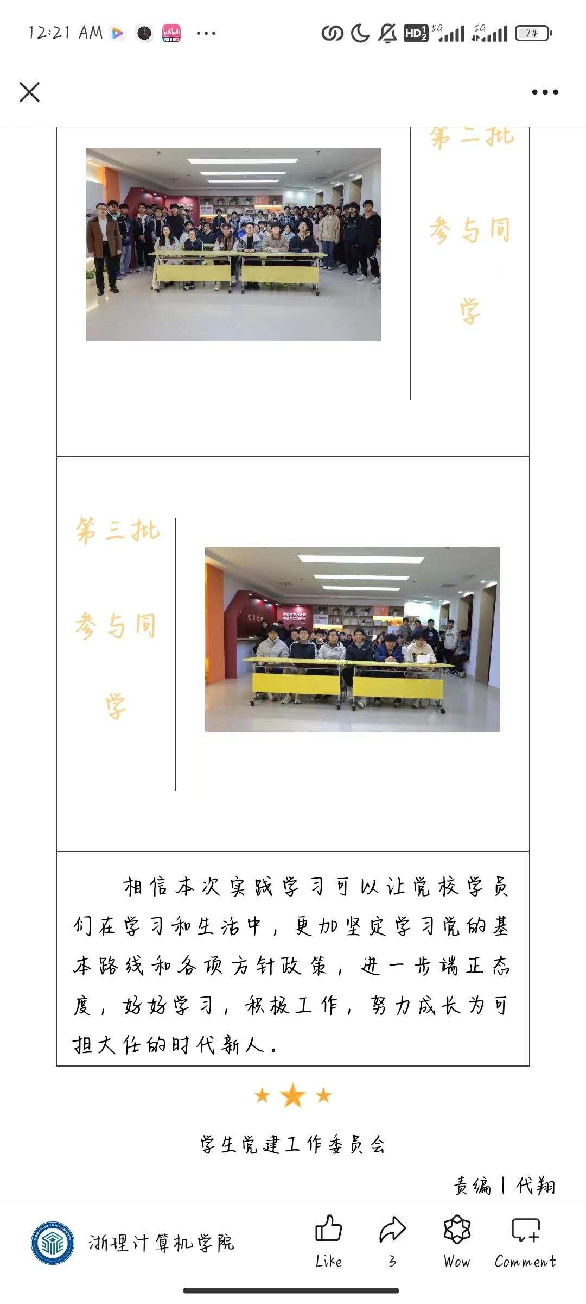
工作概述

Slide 8
工作体悟与收获
工作体悟：宣传部的工作任务的难度远远高于所听所想，它更像是一个缓慢打磨，在一次次修改和一次次尝试和寻找中提高作品质量和自我审美，追求完美，这是一个不小的挑战，尤其是对于刚开始的我，创作出令受众满意的作品，推广和引导正确的价值取向，帮助党建委构建良好的形象是我们的指责其所在，我会在一次次的中作中努力去尽我的职责。
工作收获：经过在党建委宣传部一学期的学习，我收获了很多。在生活上，我结交了党建委许多志同道合的小伙伴，在与部长交流中学到了许多待人处事的方法；在工作上，我熟练掌握了秀米和可画等工具，学会了如何挑选摄影站位，学会了如何去裁剪和调饰图片，学会了通讯稿和推送的格式；在学习上，我得到了部长们的许多的经验和建议，让我受益匪浅。

Slide 9
Part 03
不足分析

Slide 10
不足分析
01
02
03
04
推送方面
摄影方面
通讯稿方面
态度方面
1.做推送的速度还是偏慢
2.推送的一些细节还是欠缺火候
3.推送格式太过单一
1.对相机如何调整参数的了解过少
2.还不会ps
1.中心提炼会出现偏差
1.太多次被退回，容易产生挫败感和厌烦情绪

Slide 11
不足改正
摄影方面
态度方面
多向部长学习和提问，了解摄影技能，学习ps的技术等.
端正自己的态度，抱有正确的成败观，把一次次纰漏当作进步的阶梯。
通讯稿方面
推送方面
认真做好记录，多次努力尝试.
更加积极地参加推送工作，提高作品的质量，提升速度。在保证基础要求上，适度创新。.
81%
90%
40%
53%
26%

Slide 12
Part 04
未来展望

Slide 13
未来展望
01
02
03
作为一名干事，我首先要做到的是多向部长学习工作经验，我认为工作经验是极其重要的，学习工作经验能够帮助我提高工作效率和工作质量。
无论工作任务艰巨困难以否，我都要做到坚持与用心，我当初进党建委的最终目的
，就是通过部门工作而获取实践经验并最终完成个人锻炼与个人素质的提高。
积极团结党建委的伙伴，向团队靠拢，提高团队效率和凝聚力。

Slide 14
感谢聆听
计算机科学与技术学院
竞选人：代翔

